Slide 1
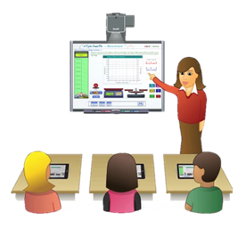
Филиал МОУ «Тондошенская ООШ» «Верх-Бийская ООШ»
«Использование цифровых инструментов для развития познавательных метапредметных умений на уроках географии и биологии»
Подготовили:
учитель географии,
I КК Кононова Е.В.
учитель биологии Шук Т.А.
с. Верх-Бийск, 2026 г.

Slide 2
Цифровые инструменты можно использовать на уроках для создания материалов, проведения тестов и опросов, коммуникации между учителем и учениками, а также для организации проектной работы. Такие инструменты — это программное обеспечение и приложения, которые помогают создавать, управлять и делиться контентом в цифровом формате на уроке
Метапредметные умения — это освоенные универсальные способы деятельности, применимые как в рамках образовательного процесса, так и при решении проблем в реальных жизненных ситуациях. Простыми словами, это умения, которые помогают ученикам анализировать, перерабатывать информацию и применять её в разнообразной деятельности теоретического, практического или творческого характера на уроке географии

Slide 3
Интерактивная доска
Интерактивная доска –
это основной элемент интерактивной системы, состоящей из проектора, компьютера и специализированного программного обеспечения.
Интерактивная доска способствует формированию познавательных метапредметных умений через организацию интерактивного обучения, проведение поисково-исследовательской деятельности, анализ и инициирование дискуссий

Slide 4
Кабинет географии Кабинет биологии

Slide 5
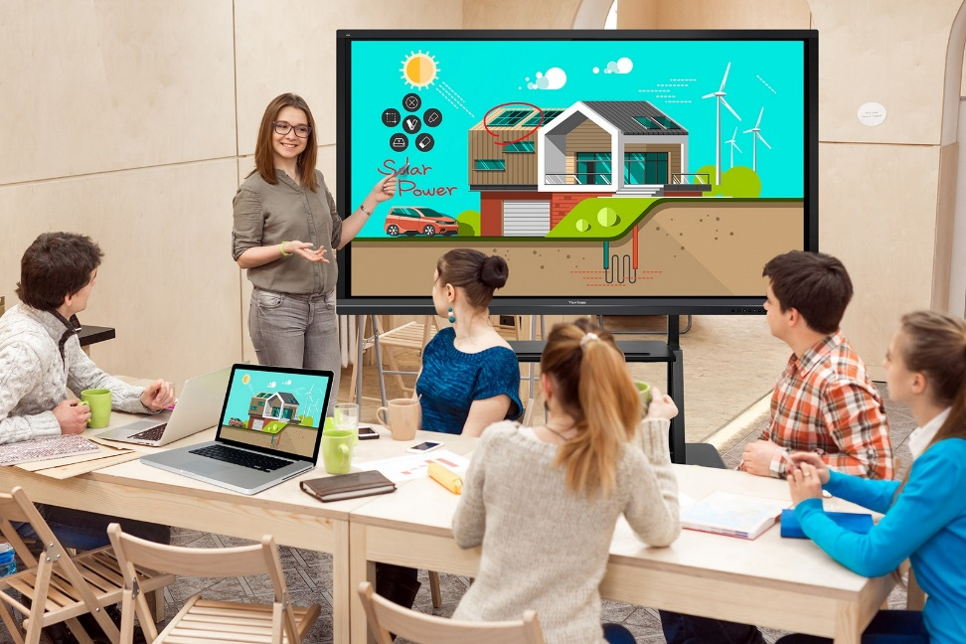
Интерактивные технологии для образования
Слово “интерактив”
образовано от слова “interact”
(англ.), где “inter” — взаимный, “act” — действовать. “Интерактивность” означает способность взаимодействовать или находиться в режиме диалога. Следовательно, интерактивное обучение — это, прежде всего, диалоговое обучение.

Slide 6
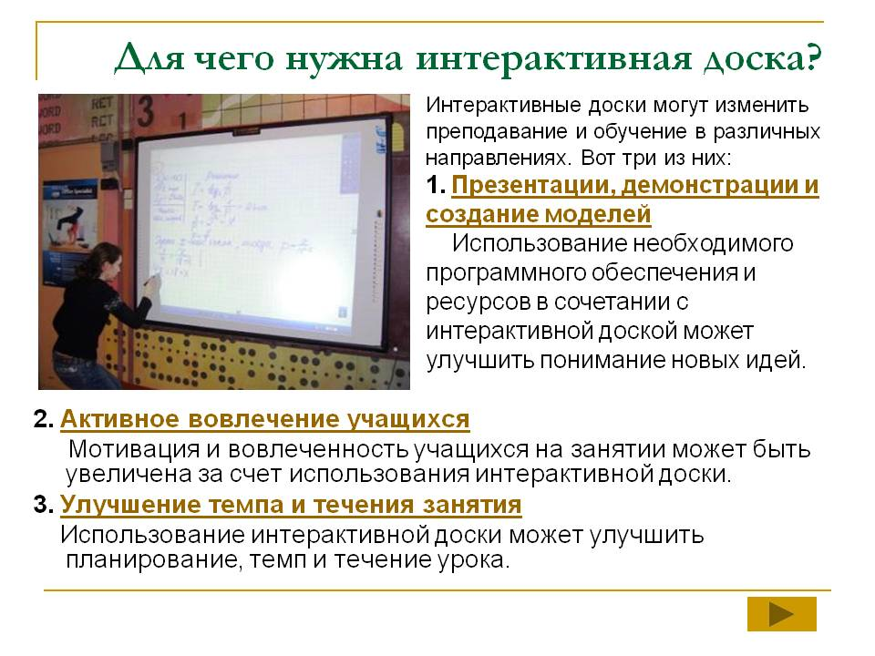

Slide 7
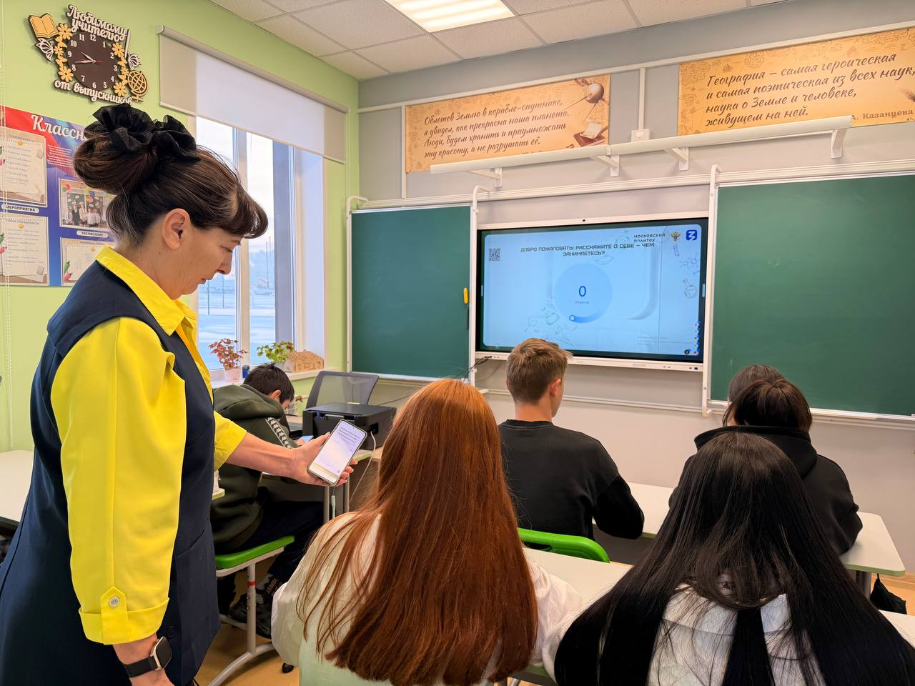
Презентации, демонстрации и создание моделей
Интерактивная доска позволяет активизировать познавательную деятельность учащихся, стимулировать активную мыслительную деятельность с аудиовизуальной информацией, использовать интерактивные задания. А также, использование необходимого программного обеспечения и ресурсов в сочетании с интерактивной доской может улучшить понимание нового материала.

Slide 8
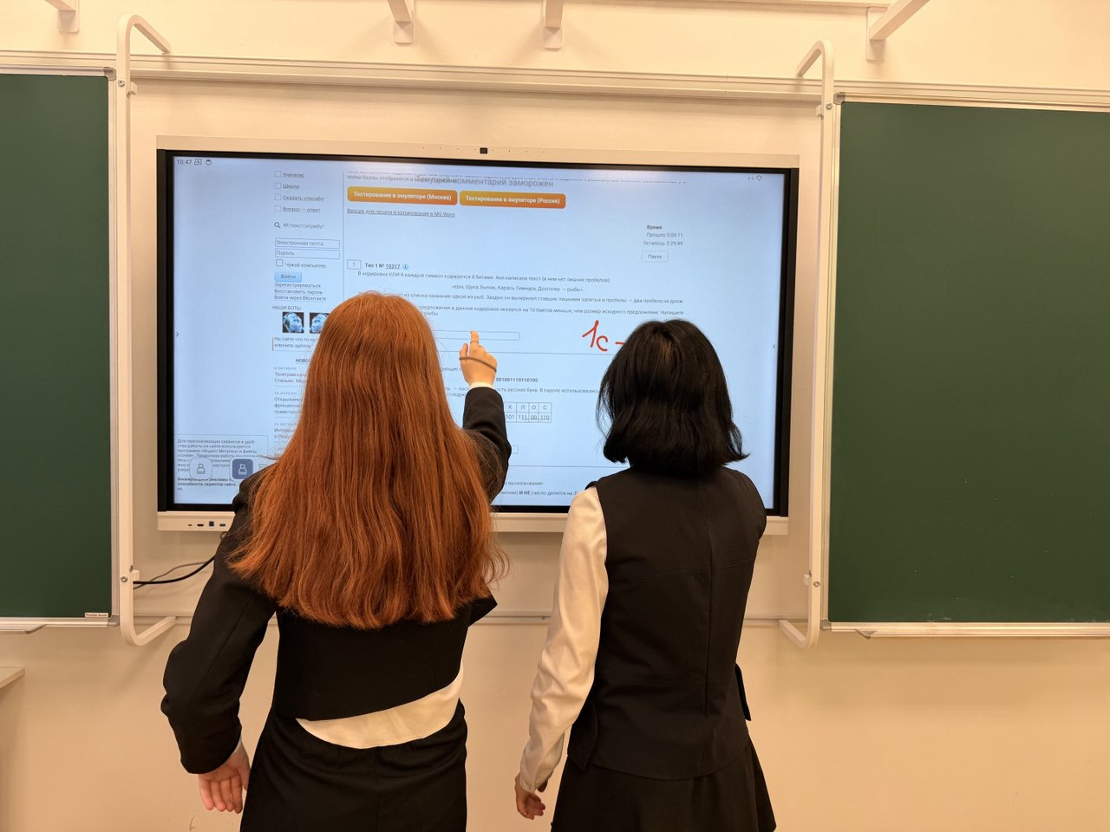
Активное вовлечение учащихся

Slide 9
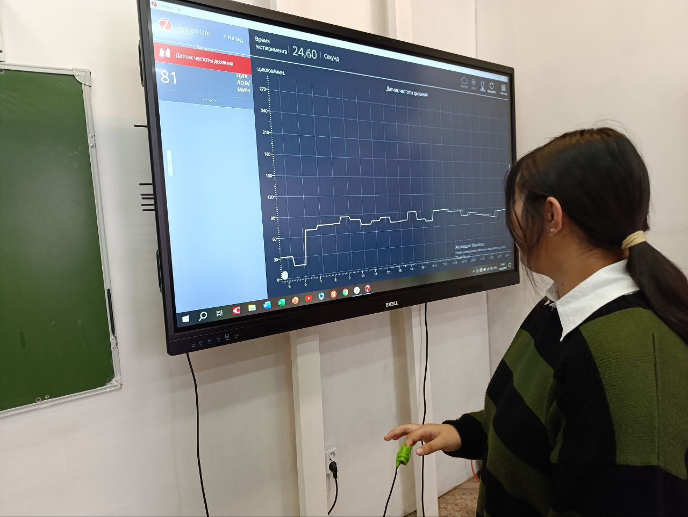
Улучшение темпа в течении занятий

Slide 10
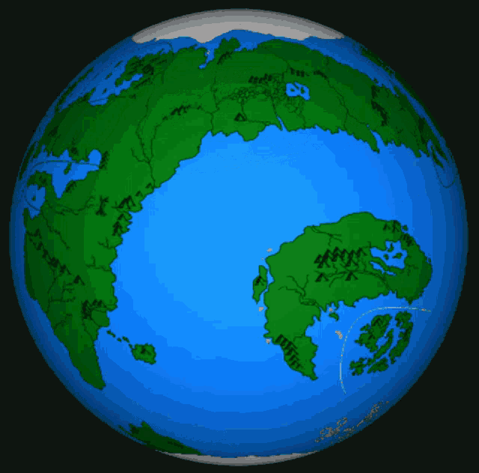
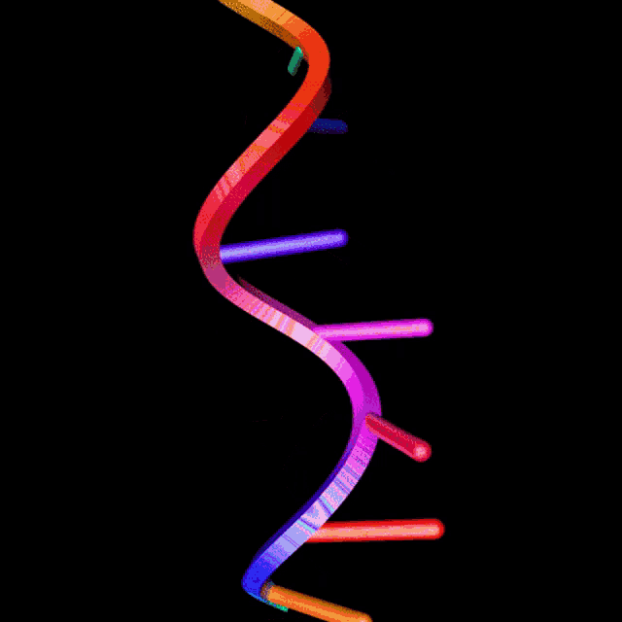
Анимированные схемы
Использование новых компьютерных моделей
позволяет существенно повысить интерес обучающихся к изучению, а, следовательно, и улучшить качество знаний.
Картинка биология

Slide 11

Использование 3D моделей в обучении – это не только наглядно, но и интересно, увлекательно, удобно и современно.

Slide 12
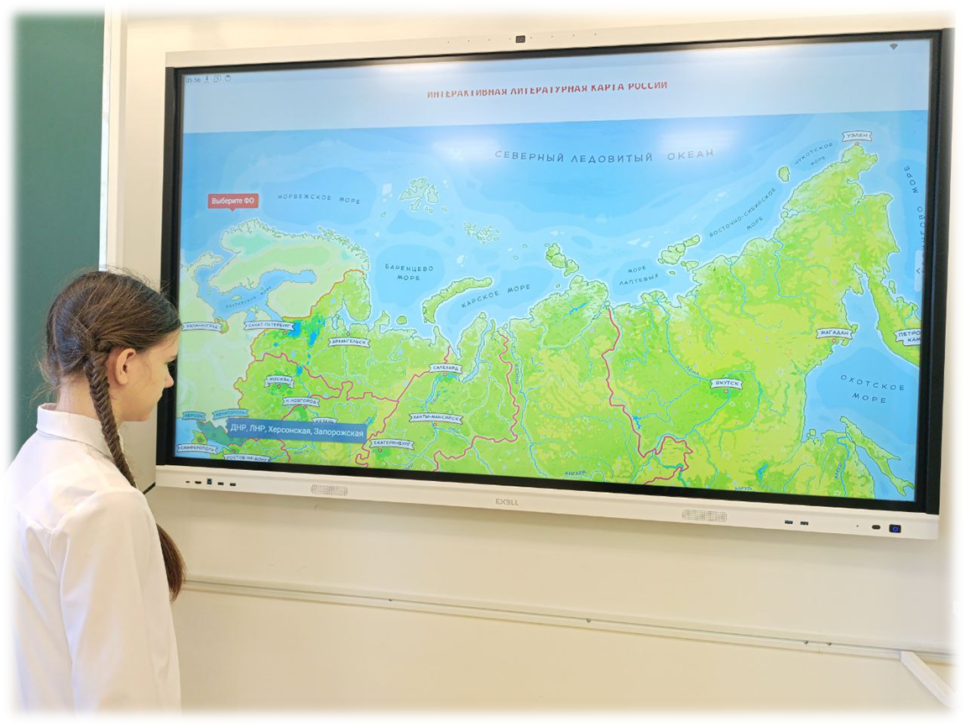
Работа с разнообразными картами
Прикосновением к любой области географической карты на интерактивной доске можно задать ее увеличение для более детального рассмотрения. На интерактивной доске можно легко передвигать объекты и надписи, ключевые области добавлять комментарии к географическим объектам и добавлять цвета. Обучающиеся делают все это у доски перед всем классом, что, несомненно, привлекает всеобщее внимание.

Slide 13
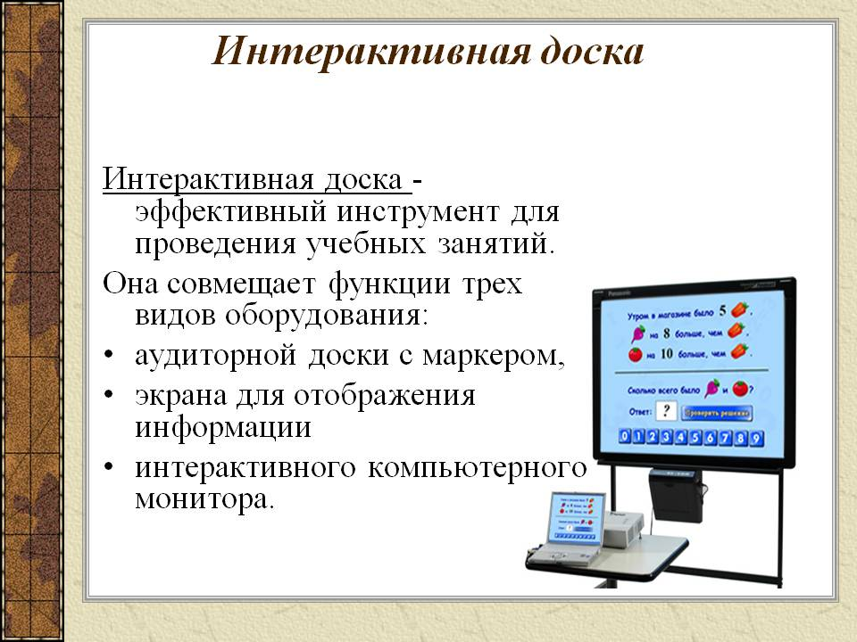

Slide 14
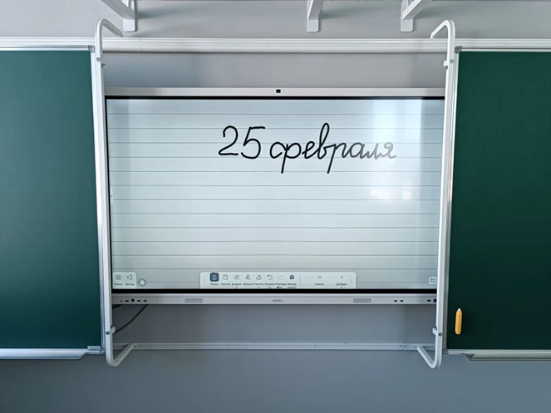
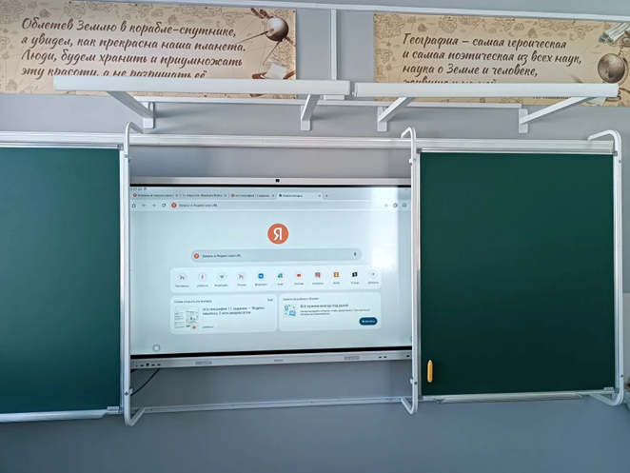
Кабинет географии

Slide 15
Преимущества работы с интерактивной доской в школе:
1.Интерактивная доска совместима с программами для всех лет обучения
2.Усиливает подачу материала, позволяя эффективно работать с веб-сайтами и другими ресурсами
3.Предоставляет больше возможностей для взаимодействия и обсуждения в классе
4. Делает занятия интересными и увлекательными, благодаря разнообразному и динамичному использованию ресурсов, развивает мотивацию.

Slide 16
Интерактивная доска
+ -
В отличие от презентации можно работать на созданной
Экономия времени урока (неоднократно можно возвращаться на предыдущие страницы; увеличивается темп урока)
Материал урока подается эффектнее (например на уроке геометрии работаем с фигурами , инструментами
Творчески используется учебный материал.
Учитываются возрастные особенности каждого школьника
Изображение, передаваемое на поверхность интерактивной доски, может закрываться человеком, находящимся около доски.
Поверхность интерактивных досок может повредиться
Владение ИКТ на высоком уровне
Может быть зависание компьютера
Сбивается калибровка

Slide 17
Вывод:
Главное, чтобы уроки с использованием цифровых инструментов стали привычными и удобными в работе учителя и учеников, так как они экономят время, делают урок более разнообразным, расширяют границы предмета

Slide 18
Интернет - ресурсы
Карта:
http://nevsepic.com.ua/uploads/posts/2012-04/1335697783-1715940-1-30.jpg
Компас:
http://img-fotki.yandex.ru/get/6727/206363740.48d/0_d6f2e_d4e081bd_orig
На момент создания шаблона все ссылки на использованные ресурсы являются активными.

Slide 19
СПАСИБО ЗА ВНИ МАНИЕ!

